Slide 1


Role of the sample weight in norovirus detection in oysters by using molecular techniques
Student: Noor Meersseman
Work placement employer: Leena Maunula
Work placement mentor: Kirsi Söderberg
Work placement supervisor: Griet Vanbillemont
Notes:
Hallo iedereen
Ik heb gedurende 15 weken stage gelopen aan de University of Helsinki in Finland, meer bepaald als deel van de Virus Group op het Department of Food Hygiene and Environmental Health.
De titel van mijn project was ‘De rol van het gewicht van het staal of de staalhoeveelheid in de detectie van norovirussen in oesters door gebruik van moleculaire technieken.’

Slide 2
Overview presentation
Introduction: background and aims
Methods
  2.1 Sample collection and processing of the oysters
  2.2 RNA extraction
  2.3 RT-qPCR
Results
  3.1 RT-PCR inhibition
  3.2 Extraction efficiency
  3.3 Sample quantification
Conclusion
Future
Notes:
Als eerste zal ik kort een inleiding geven over waarom het onderzoek van belang kan zijn en wat de doelstellingen waren van het project.
Vervolgens zal ik het over de gebruikte methoden hebben.
Daarna zal ik de bekomen resultaten overlopen, en als laatste zal ik afsluiten met het formuleren van een besluit en het toekomsperspectief bespreken.

Slide 3
Background and aims
Risks of raw oysters: norovirus
Cause of non-bacterial gastroenteritis
Several outbreaks each year
Analyze raw oysters for the presence of noroviruses
Calculate amount of genome copies in positive samples
Determine importance of weight/ sample size
Notes:
In onze maatschappij wordt er tegenwoordig steeds meer vis gegeten. Dit is dan ook logisch aangezien vis een uitstekende bron is van proteïnen en allerlei andere essentiële nutriënten bevat.
Er wordt ook steeds vaker rauwe vis gegeten, denk maar aan sushi of oesters.
Maar dit is niet altijd zonder risico’s, rauwe oesters bijvoorbeeld, kunnen namelijk norovirussen bevatten.
Het norovirus is een virus dat gastroenteritis veroorzaakt en zorgt dan ook elk jaar voor verschillende uitbraken die gepaard gaan met miljoenen slachtoffers. Gastroenteritis is een kortdurende ontsteking van de maag en/ of de darmen met als voornaamste symptomen overgeven en diarree.
Er moet wel vermeld worden dat norovirussen zich niet alleen in oesters kunnen bevinden, zo kunnen ze ook overgedragen worden op mensen en ziekte veroorzaken via bessen, oppervlakken of afvalwater.
Het doel van het project was dus om rauwe oesters te analyseren op de aanwezigheid van norovirussen.
De positieve stalen werden ook gekwantificeerd en aan de hand van deze detectie werd dan bepaald of de staalhoeveelheid, of het gewicht van het staal een invloed had op de analyses.

Slide 4
Methods
10 batches, each 6 oysters
5 oysters
1 oyster
Virus extraction from digestive gland
RNA extraction using NucliSENS miniMAG
RT-qPCR (NoV GI + NoV GII)
Notes:
10 batches van telkens 6 oesters werden steeds verdeeld in 2 delen waarbij 1 deel bestond uit 5 oesters (die dan als 1 geheel werden onderzocht) en het andere deel uit slechts 1 oester. Dit om een vergelijking te kunnen maken tussen de twee staalhoeveelheden.
Als eerste werd een virus extractie uitgevoerd om de virussen te isoleren uit de oesters zelf.
Vervolgens werd een RNA extractie uitgevoerd om de nucleïnezuren uit de virussen te halen
Als laatste werd dan een RT-qPCR uitgevoerd om de geëxtraheerde nucleïnezuren te kunnen vermeerderen en uiteindelijk dan ook te kwantificeren.

Slide 5
Methods
2.1 Sample collection and processing of the oysters
Crassostrea gigas or Pacific oyster
10 weeks → 10 batches → 60 oysters in total
Virus extraction:
Digestive gland
Process control
Mengo virus control
Proteinase K solution
Incubation
Centrifugation
Notes:
De oesters die gebruikt werden waren crassostrea gigas, ofwel Japanse oesters, geïmporteerd uit Frankrijk. Gedurende 10 weken werd elke week een batch van 6 oesters geleverd. Er werden dus in totaal 10 batches of 60 oesters onderzocht.
Om de mogelijks aanwezige virussen te isoleren werd gebruik gemaakt van de spijsverteringsklier van de oester. Dit omdat de oester een filtervoeder is en alles wat hij uit het water opneemt, zoals plankton en dus ook eventueel norovirussen, in deze klier terechtkomt.
De klieren van de 5 oesters werden dus samengevoegd en als 1 geheel onderzocht.
Aan beide stalen werd mengo virus toegevoegd om achteraf de extractie efficiëntie te kunnen bepalen. Verder werd er ook nog een proteinase K oplossing toegevoegd waarna nog een incubatie en centrifugatie volgden.
Er werd gedurende het hele proces ook een proces controle meegenomen die bestond uit het mengo virus en de proteinase K oplossing. Deze controle onderging alle zelfde stappen als de stalen.

Slide 6
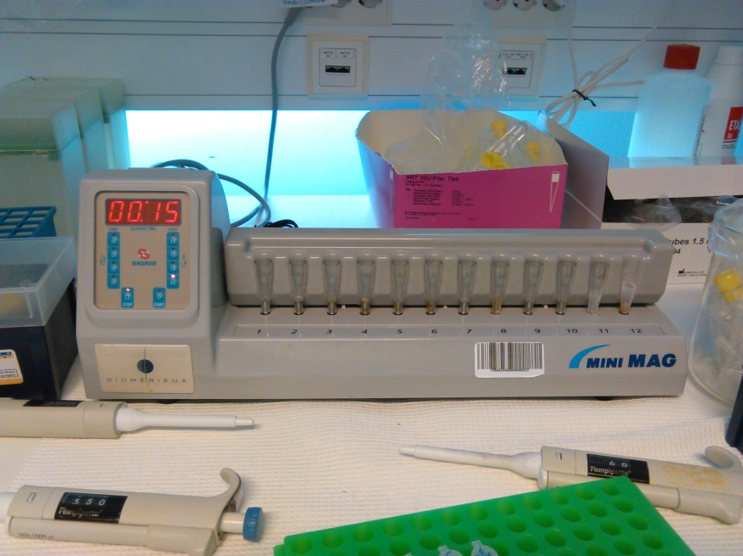
Methods
2.2 RNA extraction
Supernatant + lysisbuffer
NucliSENS miniMAG extraction machine + reagents
Silica-containing magnetic beads
Notes:
Vervolgens werd een RNA extractie uitgevoerd. Hiervoor werd gebruik gemaakt van het supernatans dat bekomen werd bij de vorige stap en werd toegevoegd aan een lysisbuffer.
Voor de extractie werd gebruik gemaakt van een NucliSENS miniMAG extraction machine plus bijhorende reagentia. Dit is een techniek om nucleïnezuren te extraheren met behulp van magnetische beads of bolletjes die omgeven zijn door een silica laagje.

Slide 7
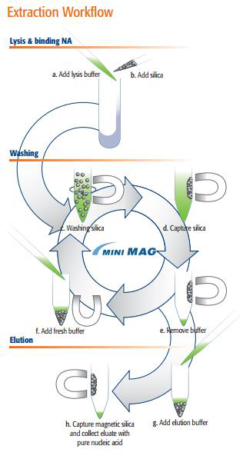
Methods
Notes:
Aan het supernatans en de lysisbuffer werden dus van die magnetische beads toegevoegd. Hierna volgden er verschillende wasstappen met verschillende wasbuffers.
Tussendoor werd dit alles steeds op het toestel met magnetische wand geplaatst om de beads de kans te geven om te mengen met de aanwezige nucleïnezuren.
Als laatste werd een elutiebuffer toegevoegd waarin de nucleïnezuren werden gelueerd en afgescheiden werden van de magnetische beads.

Slide 8
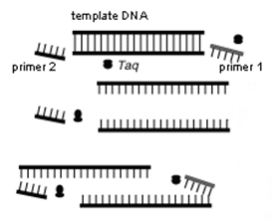

Methods
2.3 RT-qPCR
Principle:
One-step PCR → RT step + PCR reaction in one single tube
RNA → cDNA (Reverse transcription enzyme)
cDNA → exponential amplification
Real-time PCR → amplification
is followed during run (probes)
Notes:
Nadat de aanwezige nucleïnezuren geëxtraheerd waren, werd een RT-qPCR uitgevoerd.
Het ging om een one-step PCR, wat wil zeggen dat de reverse transcriptase stap en de PCR reactie in 1 en dezelfde tube doorgaan.
In RT-PCR wordt het aanwezige RNA eerst omgezet tot complementary DNA of cDNA mbv het reverse transcriptase enzym.
Vervolgens wordt dit cDNA in 3 opeenvolgende stappen exponentieel geamplificeerd.
Eerst wordt het dubbelstrengige cDNA enkelstrengig gemaakt door de temperatuur naar 95°C te brengen.
Vervolgens wordt de temperatuur verlaagd tot 60°C zodat de primers zich kunnen binden op het gen van interest.
Als laatste wordt de temperatuur opnieuw verhoogd, tot 72°C deze keer, aangezien dit de ideale temperatuur is voor het polymerase enzym om zijn werking uit te voeren en dus de streng vanaf de primer te verlengen.
De q in RT-qPCR slaat op het feit dat het om een real-time PCR ging en dus de amplificatie gevolgd kan worden tijdens de run, waardoor er achteraf geen gelelektroforese nodig is. Dit gebeurde aan de hand van fluorescent gelabelde probes die aan de PCR run werden toegevoegd.

Slide 9
Methods
2.3 RT-qPCR
Mengo virus, NoV GI and NoV GII
Specific primers and probes
Rotor Gene - ILS15
  Initial activation: 55°C – 60 min
  Second activation: 95°C – 15 min
  45 cycles: 95°C – 15 sec, 60°C – 60 sec, 65°C – 60 sec
Also included in run:
  EC RNA (RT-PCR inhibition)
  dsDNA (quantification)
Notes:
Er werden voor elke batch 3 types PCR uitgevoerd, namelijk een mengo virus PCR, een norovirus GI en een norovirus GII PCR, waarbij GI en GII op 2 verschillende genotypes slaan van het virus.
Elke PCR werd uitgevoerd met zijn eigen specifieke primers en probes.
Er werd gebruik gemaakt van het programma ILS15 op een Rotor Gene toestel. Speciaal aan dit programma is dat er nog een tweede activatie nodig is, namelijk gedurende 15 minuten op 95°C.
In elke run werd ook een verdunningsreeks van dsDNA of double stranded DNA toegevoegd, om achteraf de positieve stalen te kunnen kwantificeren.
Er werd ook aan enkele tubes EC RNA of external control RNA toegevoegd, om de inhibitie na te gaan.

Slide 10
Results
3.1 RT-PCR inhibition
Sample + EC RNA C_{t} values
Above 75% = Fail
Notes:
Als eerste werd steeds de RT-PCR inhibitie bepaald. Deze moest onder 75% zijn, anders kon de waarde niet aanvaard worden.
Indien de waarde was gefaald moest de 1:10 verdunning van het staal gebruikt worden

Slide 11
Results
GI
GII
Notes:
2 van de 24 stalen konden niet aanvaard worden voor GI, alsook 1 van de 23 voor GII.
Eigenlijk zijn enkel maar de eerste 19 stalen van belang, aangezien deze de originele stalen zijn. De stalen van 20 tot 24 zijn stalen waarvan de extractie opnieuw is uitgevoerd.
Er kan ook opgemerkt worden dat de 1-oester stalen (de groengekleurde vakjes) over het algemeen meer inhibitie vertonen dan de 5-oester stalen.

Slide 12
Results
3.2 Extraction efficiency
Sample C_{t} values from Mengo virus PCR runs
Below 1% = Fail
2/ 19 failed
Extraction repeated with batch 3, 7 and 9
Notes:
Vervolgens werd de efficiëntie van de extractie bepaald. Deze waarde moest steeds boven 1% zijn om aanvaard te worden.
2 van de 19 stalen waren niet aanvaardbaar, daarom werd de extractie opnieuw uitgevoerd met 5 stalen (2 van batch 3 en 7, 1 van batch 9)

Slide 13
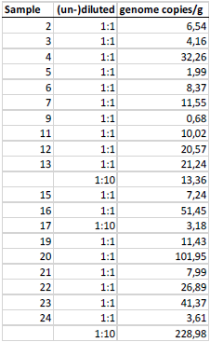
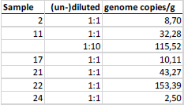
Results
3.3 Sample quantification: all results GI and GII
14/19 positive for GI (74%)
3 also positive for GII
GI
GII
Notes:
Als laatste konden de positieve stalen eindelijk gekwantificeerd worden.
Er werden in totaal 19 positive stalen bekomen voor GI en 6 voor GII.
Als we enkel de originele stalen bekijken, komt dit neer op 14 van de 19 ofwel 74% voor GI en 3 van de 19 voor GII.
Deze drie stalen die positief waren, waren ook voor GI positief, er waren dus geen stalen enkel positief voor GII.

Slide 14
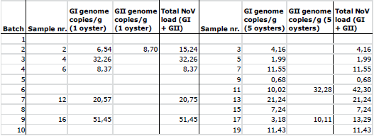
Results
3.3 Sample quantification: results according to batch number
Notes:
Wanneer we dan kijken naar de resultaten per batch, kunnen we zien dat elke batch positieve resultaten bekwam, behalve batch 1.
5 van de 14 GI positieven (of 36%) was afkomstig van de 1-oester stalen. Voor deze stalen was de extractie efficiëntie niet aanvaardbaar voor 1 staal en de inhibitie voor 2 stalen. De andere 9 positieven waren afkomstig van de 5-oester stalen.
Voor GII was slechts 1 van de 3 afkomstig van de 1-oester. Voor deze stalen waren zowel extractie efficiëntie als inhibitie aanvaardbaar.

Slide 15
Conclusion
Detection of noroviruses successful in both sample types
Quantification: amount of detected genome copies/g slightly higher in 1-oyster samples
Inhibition: better results using 5-oyster method
Extration efficiency: better mean result for 5-oyster samples
Notes:
Na het bekijken van de resultaten kan er dus besloten worden dat de detectie van norovirussen zowel in stalen afkomstig van 1 oester, als van 5 oesters mogelijk is.
Op vlak van kwantificatie was de hoeveelheid detecteerbare genoom kopieën per gram lichtjes hoger in 1-oester stalen, waardoor je dus zou kunnen zeggen dat het beter is om aparte oesters te gebruiken om een goede detectie en kwantificatie uit te voeren, alhoewel er dan wel meer positieve resultaten waren voor 5-oester stalen.
Op vlak van inhibitie zou het dan weer beter zijn om meerdere oesters te gebruiken als staal, aangezien de inhibitie betere resultaten vertoonde in de 5-oester stalen.
Dit geldt ook voor de extractie efficiëntie, want ook hier werden betere resultaten bekomen bij de 5-oester stalen dan bij de 1-oester stalen.

Slide 16
Future
Further research is needed
Bigger amount of samples
Winter ⬄ summer
Notes:
We hebben nu wel al een idee of de hoeveelheid van het staal iets uitmaakt, maar om nog een beter beeld hiervan te krijgen zou er toch nog meer onderzoek uitgevoerd moeten worden.
Zo zou een grotere hoeveelheid aan stalen gebruikt moeten worden, 60 oesters is namelijk heel weinig. Verder zou er ook rekening moeten gehouden worden met de periode van het jaar waarin de oesters geoogst worden. In de winterperiode is de concentratie aan norovirussen namelijk hoger dan in de zomer, wat ook een invloed zou kunnen hebben op de resultaten.

Slide 17
Role of the sample weight in norovirus detection in oysters by using molecular techniques
Thank you for your attention!
Any questions?
Notes:
Dit was mijn presentatie. Ik dank jullie voor jullie aandacht. Zijn er nog vragen?

